Slide 1
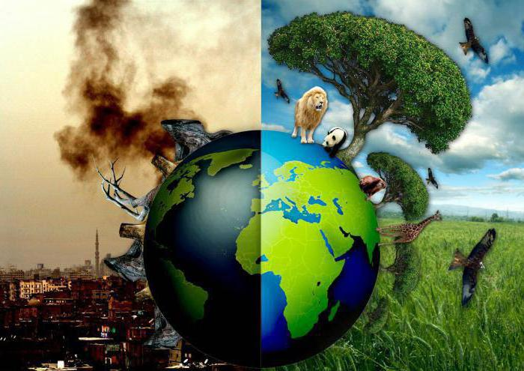
GEOGRAFIYA
8-
sinf
MAVZU: SANOAT VA EKOLOGIK MUAMMOLAR. AGROSANOAT MAJMUASI
O‘qituvchi: Yunusobod tumani 302-maktab geografiya fani o‘qituvchisi
Tursunpo‘latov Farhodjon

Slide 2
SANOAT TARMOQLARI ATROF – MUHITGA TA‘SIR KO‘RSATISHIGA QARAB QUYIDAGICHA BO‘LADI:
Atmosferaning ifloslanishiga ta‘sir qiluvchi tarmoqlar: issiqlik elektroenergetikasi, metallurgiya, neftni qayta ishlash, sement ishlab chiqarish.
Suv resurslarining ifloslanishiga ta‘sir qiluvchi tarmoqlar: kimyo, neft-kimyo, yog‘ochni qayta ishlash, ko‘mir, sut-go‘sht sanoati.
Yer resurslarining ifloslanishi va buzilishiga ta‘sir qiluvchi tarmoqlar: tog‘-kon va qurilish materiallarini ishlab chiqarish sanoati.

Slide 3
SANOAT KORXONALARINI JOYLASHTIRISHGA TA‘SIR ETUVCHI OMILLAR:
Xomashyo omili
Yoqilg‘i omili
Transport omili
Energetika omili
Suv omili
Mehnat resurslari omili
Iste’mol omili
Ekologik omil

Slide 4
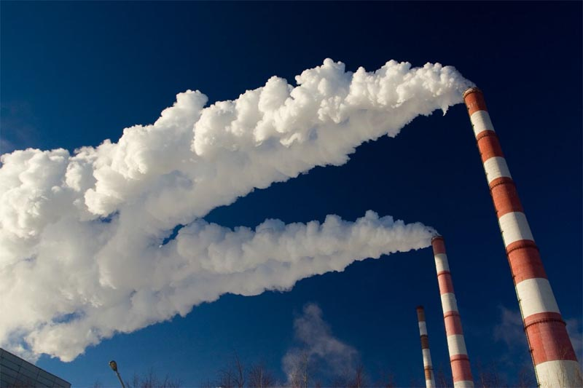
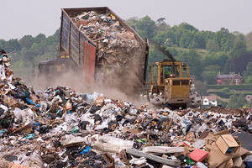
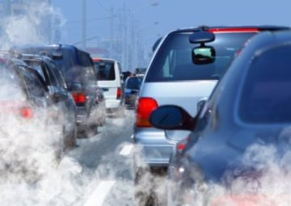
ATROF - MUHITNING IFLOSLANISHI

Slide 5
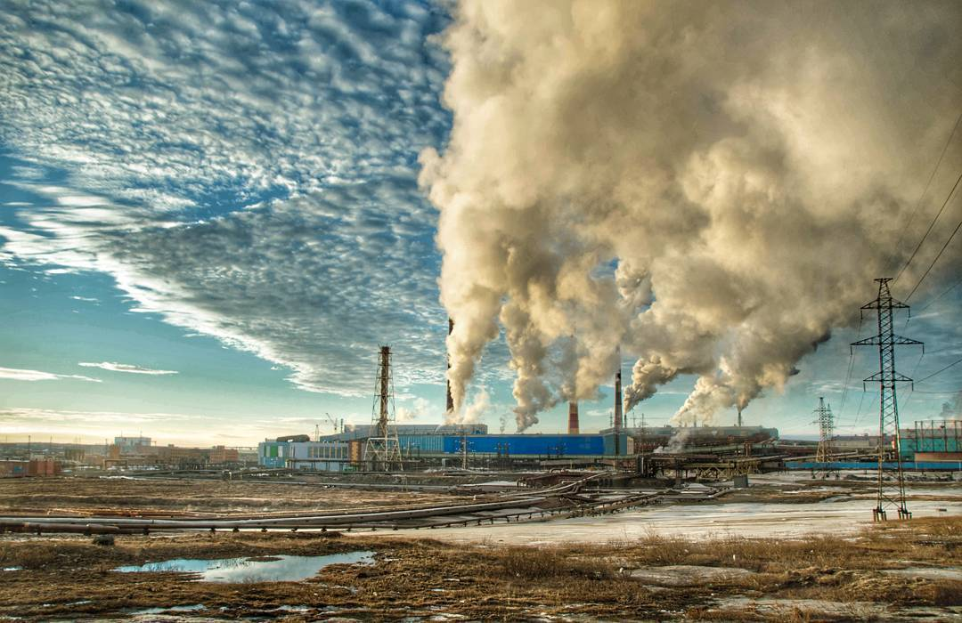
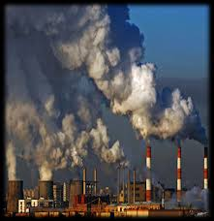
METALLURGIYA SANOATINING EKOLOGIYAGA TA‘SIRI:
Metallurgiya mamlakatimizda tez rivojlanayotgan sanoat tarmoqlaridan biri. Atmosferaga zararli birikmalar ko‘p chiqaradi. Ya’ni, gaz qoldiqlari, tarkibida metall bo‘lgan chang va boshqa elementlar juda ham zararli birikmalar hisoblanadi.
Bularning barchasi atrof-muhitda temir, qo‘rg‘oshin, simob miqdorining ko‘payishiga olib keladi. Ular tuproq, o‘simlik, hayvon tanasida yig‘ilib, inson organizmi uchun xavf tug‘dirishni boshlaydi.

Slide 6
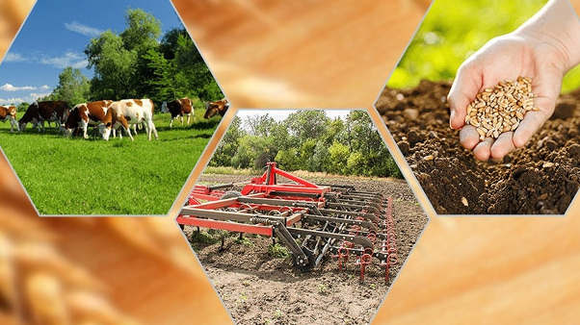
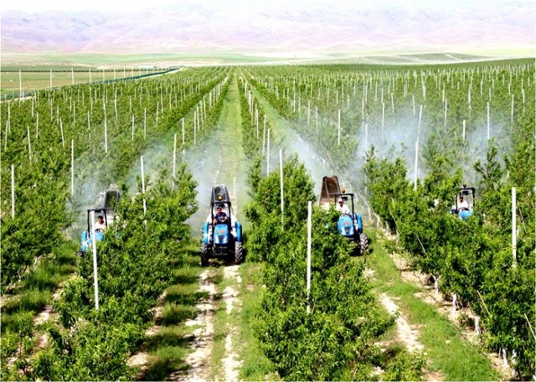
AGROSANOAT MAJMUASI
Agrosanoat majmuasi O‘zbekistonda tarmoqlararo majmualarning dastlabki va yetakchisidir. U qishloq xo‘jaligi negizida rivojlangan.

Slide 7
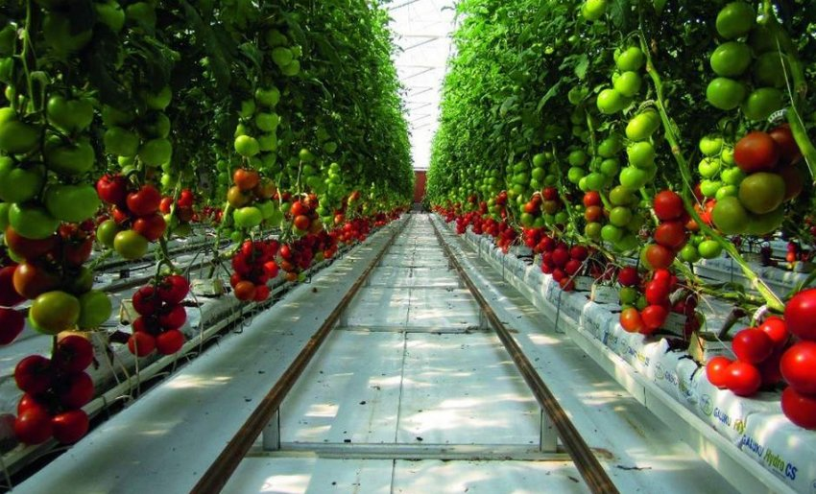
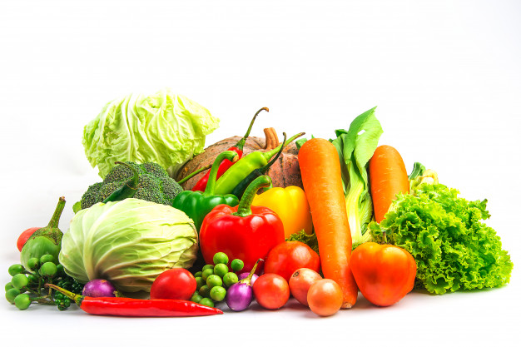
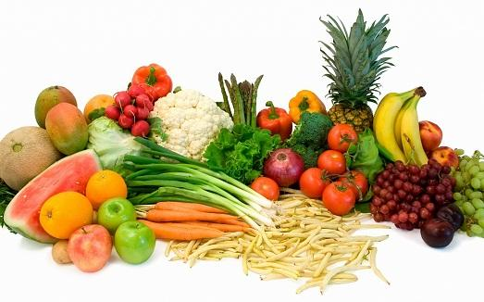
AGROSANOAT MAJMUASI (ASM)
Agrosanoat majmuasi (ASM) – qishloq xo‘jalik mahsulotini yetishtirish va uni iste’molchiga yetkazish jarayonida aloqador bo‘lgan barcha tarmoqlar uyg‘unligidir.

Slide 8
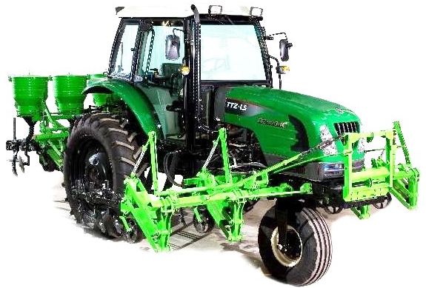
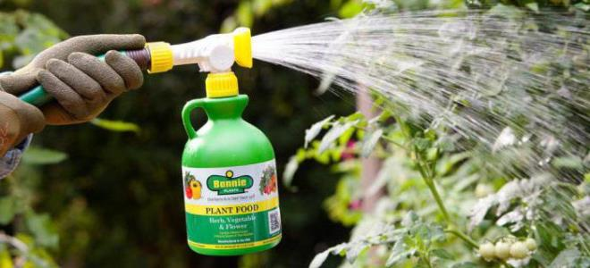
AGROSANOAT MAJMUASI TARKIBI
I guruh – Qishloq xo‘jaligi mashinasozligi va kimyo sanoati.

Slide 9
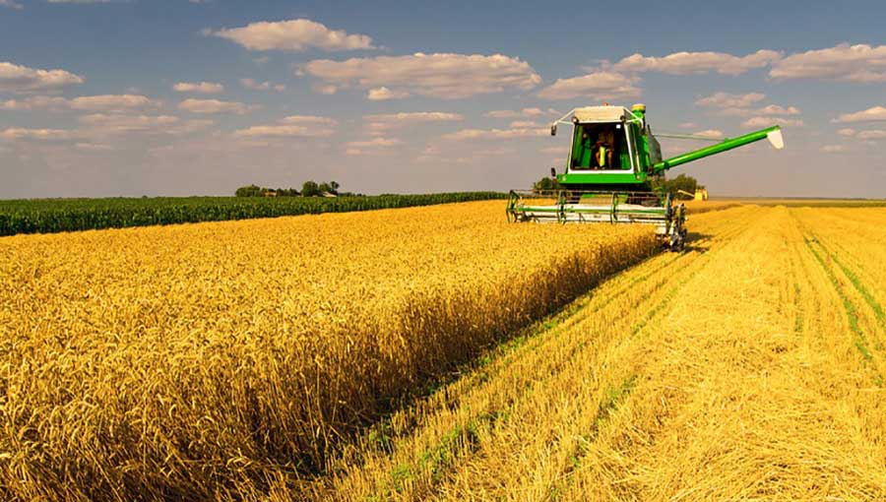
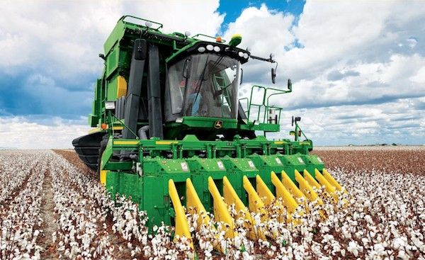
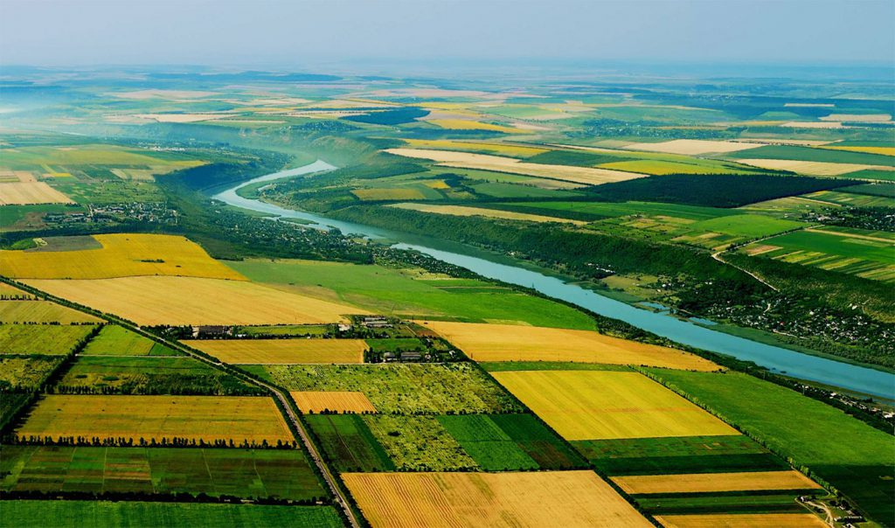
AGROSANOAT MAJMUASI TARKIBI
II guruh – Qishloq xo‘jaligi.

Slide 10
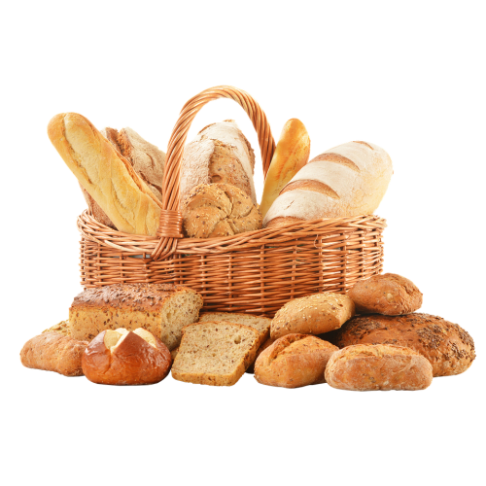
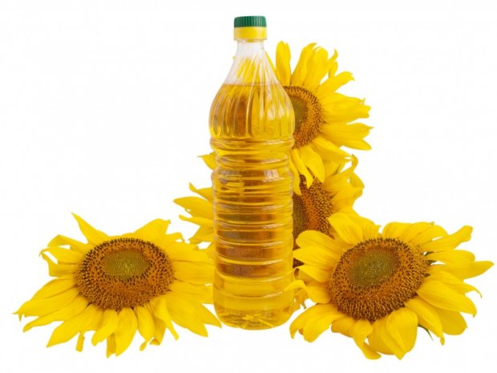
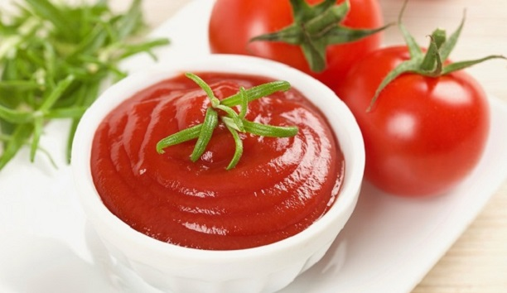
AGROSANOAT MAJMUASI TARKIBI
III guruh – Qishloq xo‘jaligi mahsulotlarini qayta ishlovchi tarmoqlar.

Slide 11
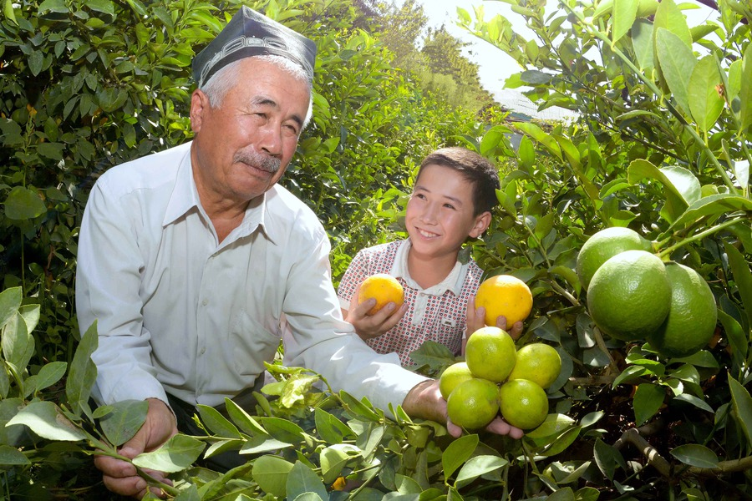
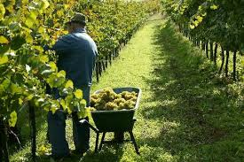
AGROSANOAT MAJMUASI
Iqtisodiyotda band aholining katta qismi ASM tarmoqlarida mehnat qiladi. Ya’ni mehnatda band aholining 27,3 %i qishloq xo‘jaligida xizmat qiladi.

Slide 12
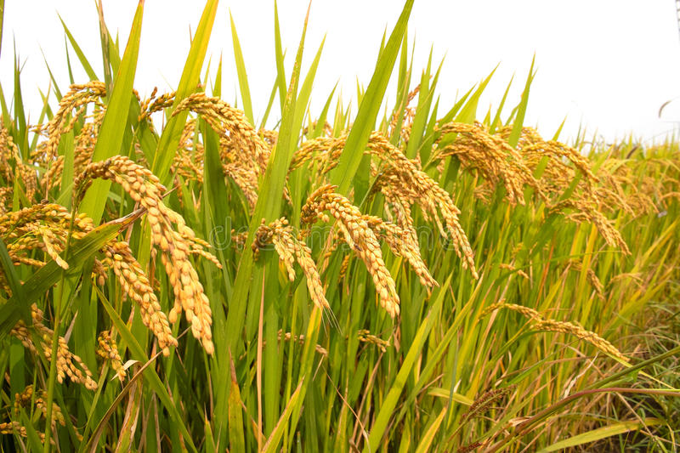
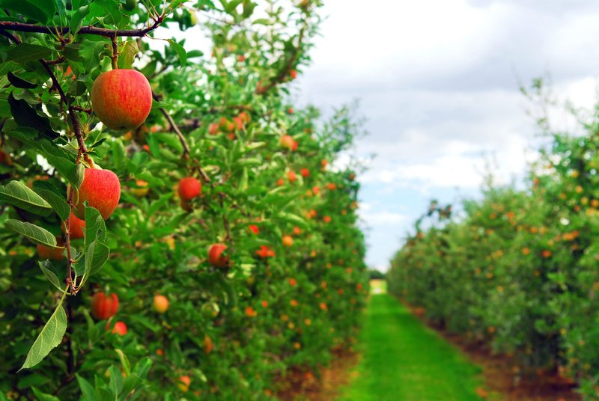
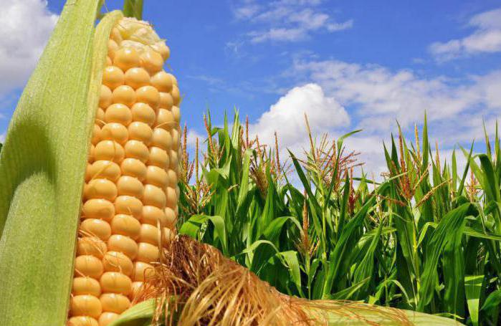
ПРВ
QISHLOQ XO‘JALIGIDAGI O‘ZGARISHLAR
Qishloq xo‘jaligida ekin maydonlarini optimallashtirish va qishloq xo‘jaligi ekinlarini rayonlashtirish.

Slide 13
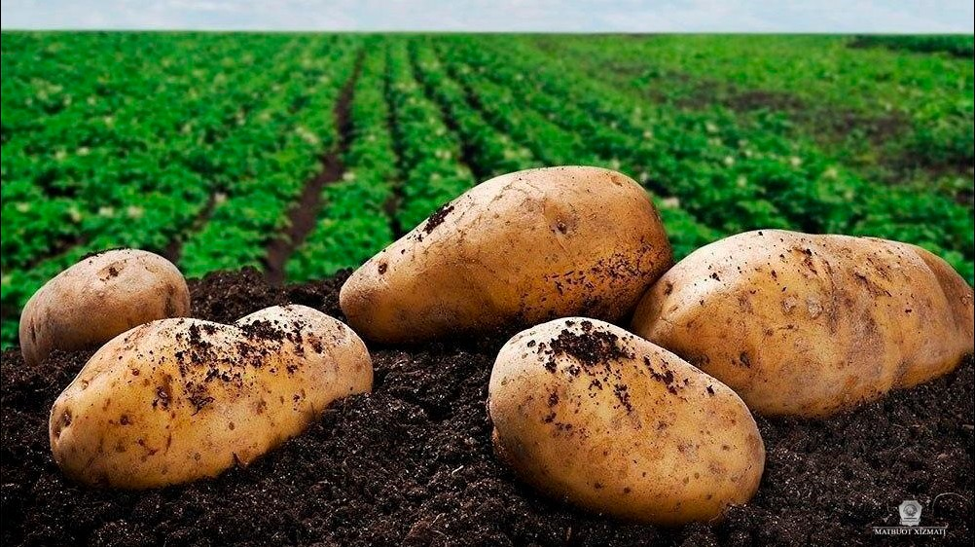
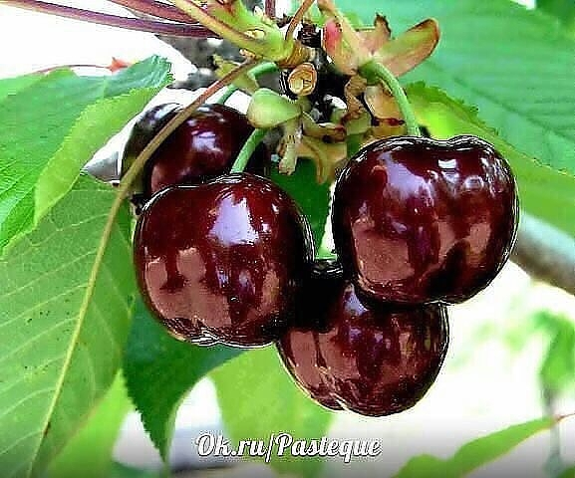
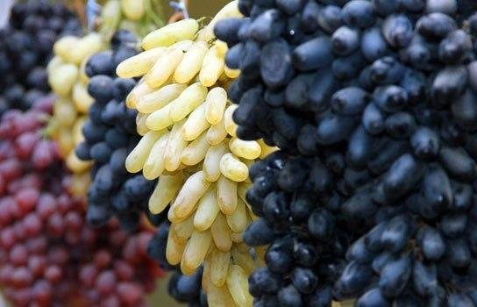
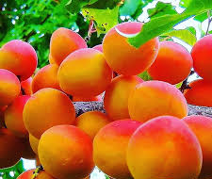
ПРВ
QISHLOQ XO‘JALIGIDAGI O‘ZGARISHLAR
2017- yilda 2000- yilga nisbatan, g‘alla yetishtirish 2 marta, kartoshka - 4 marta, sabzavot – 4,3 marta, uzum – 2,7 marta, go‘sht va sut - 3 marta, tuxum – 4,8 marta oshdi.

Slide 14
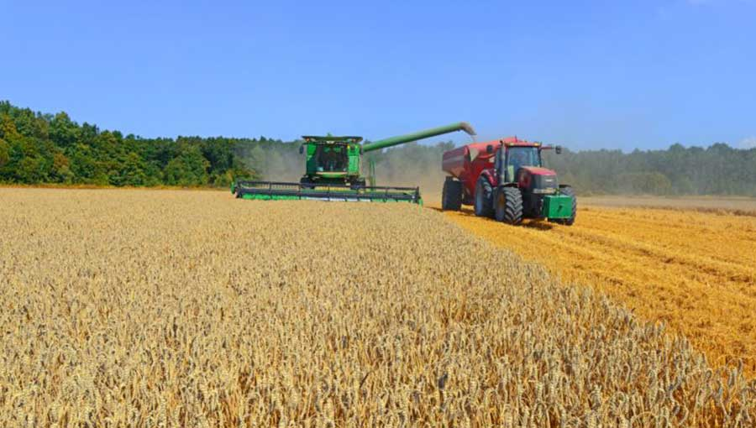
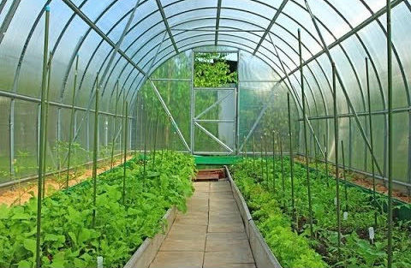
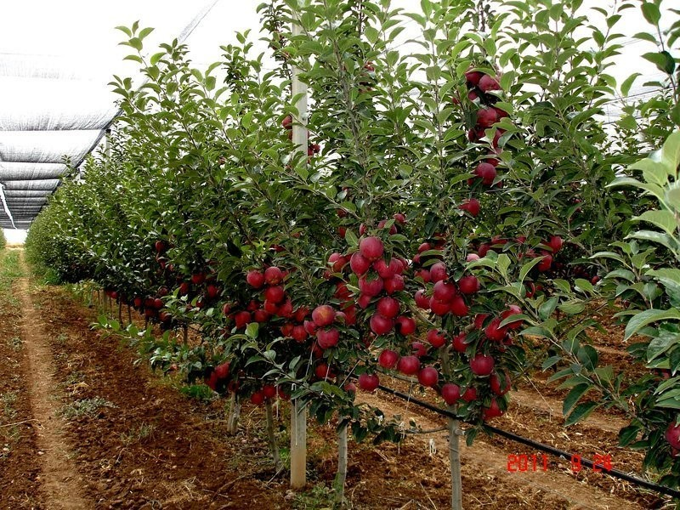
ПРВ
QISHLOQ XO‘JALIGIDAGI O‘ZGARISHLAR
Qishloq xo‘jaligida yerga bo‘lgan mulk shaklining o‘zgarishi. Dehqon va fermer xo‘jaliklarining rivojlantirilishi.

Slide 15
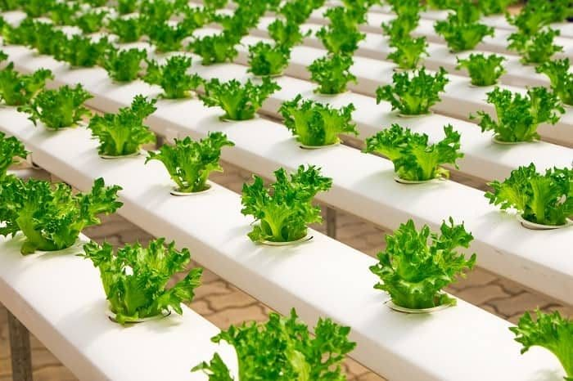
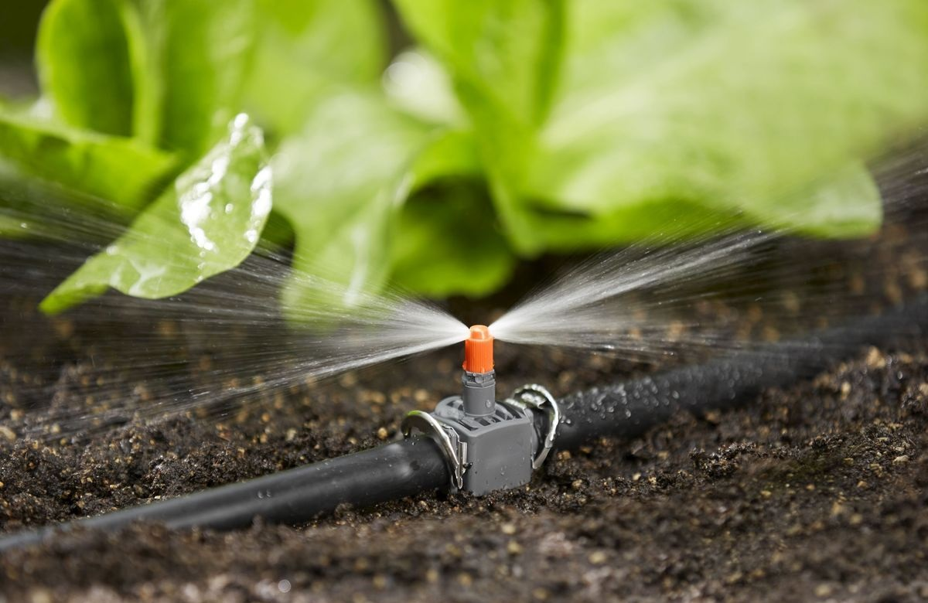
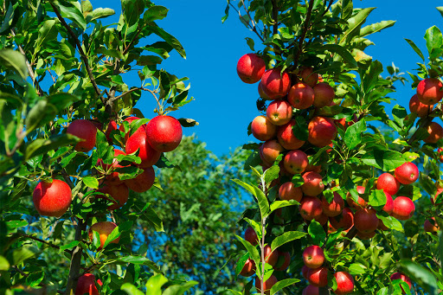
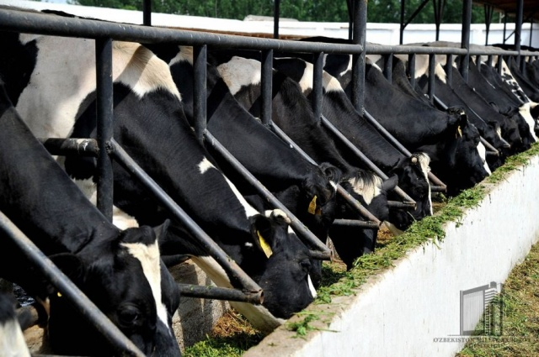
ПРВ
QISHLOQ XO‘JALIGIDAGI O‘ZGARISHLAR

Slide 16
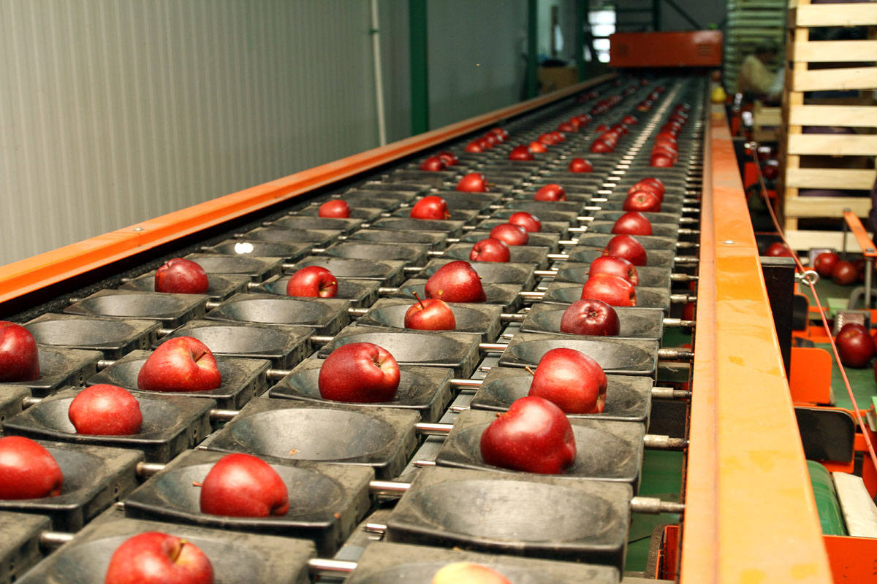
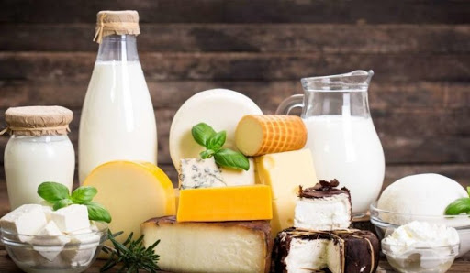
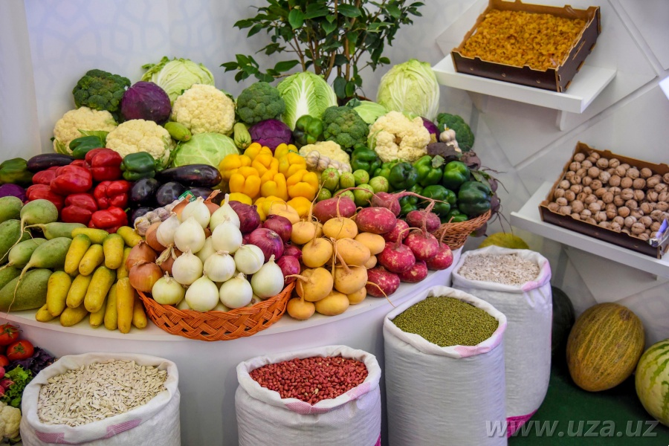
ПРВ
QISHLOQ XO‘JALIGI
Zero, qishloq xo‘jaligi sanoat (ishlab chiqarish vositalari, ma’danli o‘g‘itlar ishlab chiqarish)dan boshlanib, (yetishtirilgan mahsulotni qayta ishlash) sanoat bilan tugaydi..

Slide 17
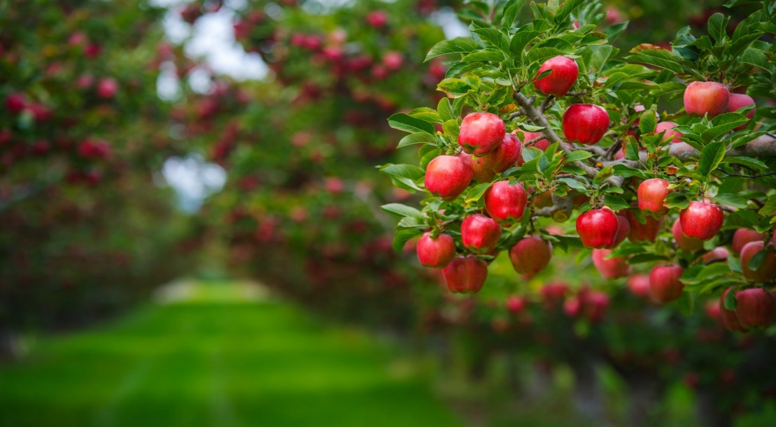
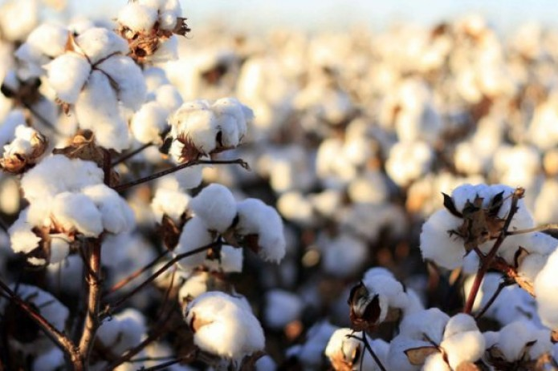
ПРВ
AGROSANOAT INTEGRATSIYASI

Slide 18
ПРВ
MUSTAHKAMLASH
Ma’lumotlar | 1-mamlakat | 2-mamlakat
Aholi soni, million kishi | 50 | 75
Yillik tug‘ilish ko‘rsatkichi (1000 kishiga nisbatan tug‘ilish) | 15 | 25
Yillik o‘lim ko‘rsatkichi (1000 kishiga nisbatan o‘lim) | 10 | 10
Umumiy yer maydoni mln. gektar | 50 | 50
Yillik don yetishtirish, foizda | 30 % | 18 %
Yillik sanoat mahsuloti ishlab chiqarish, foizda | 20 % | 8 %
Savol: Keyingi o‘n yillikda har ikkala mamlakat aholisi quyidagi omillarga qanday ta’sir qilishini taxmin qiling va baholang.
Aholi sonining ortishi -
Oziq-ovqat muammosi -
Ekologik omil (ifloslanish) -

Slide 19
MUSTAQIL BAJARISH UCHUN TOPSHIRIQ:
1. Darslikdagi “Sanoat va ekologik muammolar. Agrosanoat majmuasi” mavzularini o‘qing.
2. “Sanoatning atrof-muhitga ta’siri” mavzusida matn yozing.

